Slide 2
আ,ন,ম,আক্রামুজ্জামান
সিনিয়র শিক্ষক,
বাগের হাট উচ্চ বিদ্যালয়,
ফেনি সদর, ফেনি।

Slide 3
শ্রেণী-৯ম
বিষয়-রসায়ন
অধ্যায়-চতুর্থ

Slide 4
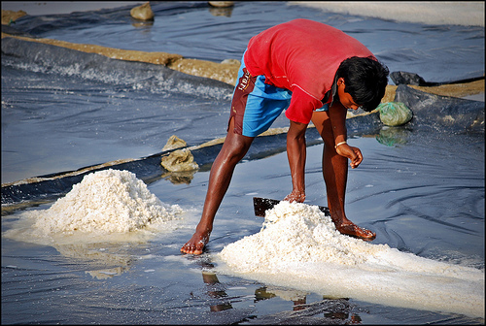
সার
লবন
KCl
NaCl
K=Potassium
Na=Sodium

Slide 5
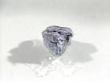
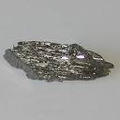
K
কঠিন পদার্থ
Na
Na
Rb
Cs

Slide 7
নিস্ক্রিয় মৌল
Ne
Kr
Xe

Slide 8
Dimitri Ivanovich Mendeleev

Slide 9
পর্যায় সারনি

Slide 10
শিখন ফল
পর্যায় সারণি কি তা বলতে পারবে।
পর্যায় সারণির বৈশিষ্ট্য উল্লেখ করতে পারবে।
সারণিতে যে কোন মৌলের অবস্থান নির্ণয় করতে পারবে।
সারণিতে যে কোন মৌলের ভৌত ও রাসায়নিক ধর্ম সনাক্ত করতে পারবে।

Slide 11
আনুভূমিক সারি
খাড়া স্তম্ভ
আনুভূমিক সারি= পর্যায়
খাড়া স্তম্ভ = গ্রুপ

Slide 12
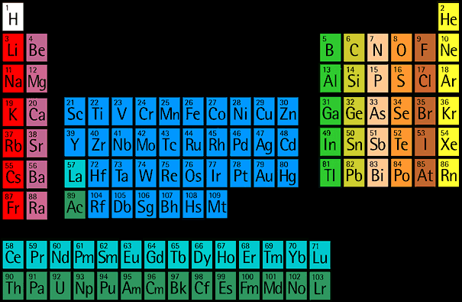
Select an element

Slide 13
₁₃
_{Al}
_{Aluminium}
Name: Aluminium
Symbol: Al
Atomic Mass: 26.98
Atomic Num:13
Melting Point: 933.47 K
Boiling Point: 2792 K

Slide 14
₁
_{H}
_{Hydrogen}
Name: Hydrogen
Symbol: H
Atomic Mass: 1.007
Atomic Num:1
Melting Point:-259.14 ⁰C
Boiling Point:-252.87 ⁰C

Slide 15
₂
_{He}
_{Helium}
Name: Helium
Symbol: He
Atomic Mass: 4.003
Atomic Num: 2
Melting Point: 0.95 K
Boiling Point: 4.22 K

Slide 16
₃
_{Li}
_{Lithium}
Name: Lithium
Symbol: Li
Atomic Mass: 6.9
Atomic Num:3
Melting Point: 180.54⁰ C
Boiling Point: 1342⁰C

Slide 17
₁₁
_{Na}
_{Sodium}
Name: Sodium
Symbol: Na
Atomic Mass: 23.0
Atomic Num: 11
Melting Point: 97.72 ⁰C
Boiling Point: 883 ⁰C

Slide 18
₁₉
_{K}
_{Potassium}
Name: Potassium
Symbol: K
Atomic Mass: 39.1
Atomic Num: 19
Melting Point: 336.53 K
Boiling Point: 1032 K

Slide 19
₁₈
_{Ar}
_{Argon}
Name: Argon
Symbol: Ar
Atomic Mass: 39.9
Atomic Num: 18
Melting Point: 83.80 K
Boiling Point: 87.30K

Slide 20
পারমাণবিক ভর
পারমাণবিক সংখ্যা

Slide 21
প্রতিক
H
Li
Na
K
Rb
Cs
Fr
পারমাণবিক সংখ্যা
1
3
11
19
37
55
87
K | L | M | N | O | P | Q
1
2 | 1
2 | 8 | 1
2 | 8 | 8 | 1
2 | 8 | 18 | 8 | 1
2 | 8 | 18 | 18 | 8 | 1
2 | 8 | 18 | 32 | 18 | 8 | 1
Na
১ম কক্ষপথ | ২য় কক্ষপথ | ৩য় কক্ষপথ
২ | ৮ | ১
১ম কক্ষপথ | ২য় কক্ষপথ | ৩য় কক্ষপথ | ৪র্থ কক্ষপথ
২ | ৮ | ৮ | ১

Slide 22
প্রতিক
F
Cl
Br
I
At
পারমাণবিক সংখ্যা
9
17
35
53
85
K | L | M | N | O | P | Q
2 | 7
2 | 8 | 7
2 | 8 | 18 | 7
2 | 8 | 18 | 18 | 7
2 | 8 | 18 | 32 | 18 | 7
১ম কক্ষপথ | ২য় কক্ষপথ | ৩য় কক্ষপথ
২ | ৮ | ৭
Cl

Slide 23
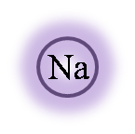
Group I

Slide 24
মৌলসমূহের কতিপয় পর্যায়বৃত্তিক ধর্ম
ভৌত ধর্ম
রাসায়নিক ধর্ম

Slide 25
একক মূল্যায়ন
৩২ পারমানবিক সংখ্যা বিশিষ্ট মৌলটির ইলেক্ট্রন বিন্যাস দেখিয়ে পর্যায় সারণিতে এর অবস্থান নির্ণয় কর।
প্রদত্ত মৌলগুলো কোন গ্রুপের অন্তর্ভুক্ত
Cl (17), Ar (18), Br (35), O (8)

Slide 26
বাড়ির কাজ
“পর্যায় সারণির মূল ভিত্তি হচ্ছে মৌলসমূহের ইলেক্ট্রন বিন্যাস” উক্তিটি মূল্যায়ন কর।

Slide 27
ধন্যবাদ সকলকে

